Slide 1
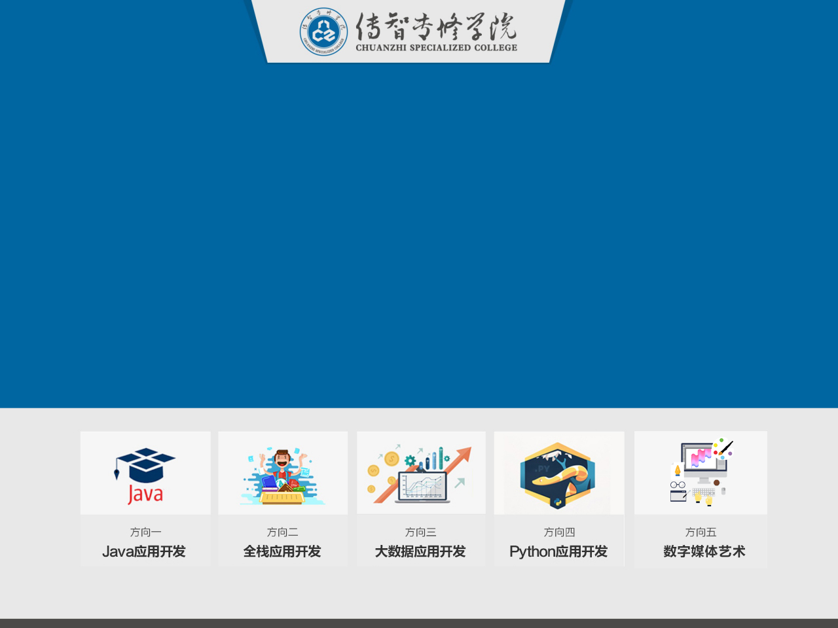
CSS3基础语法

Slide 2
知识点目录
CSS中的定位
元素的显示与隐藏
CSS中的精灵图
CSS中的字体图标

Slide 3
CSS中的定位

Slide 4
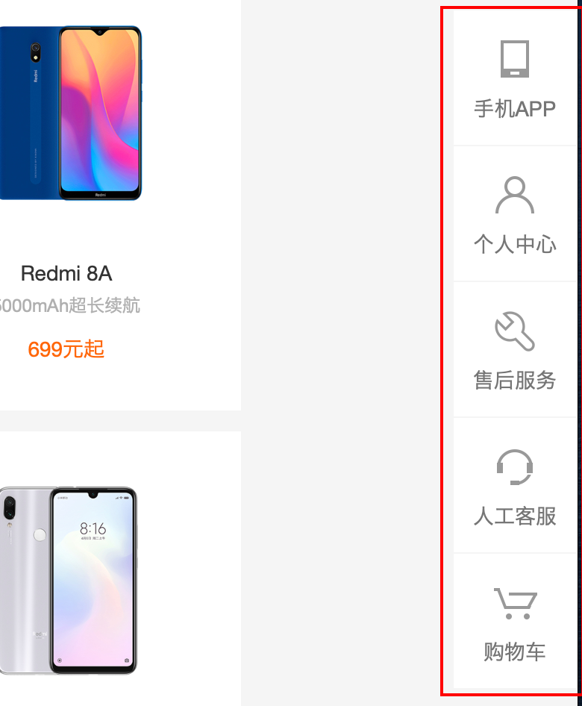
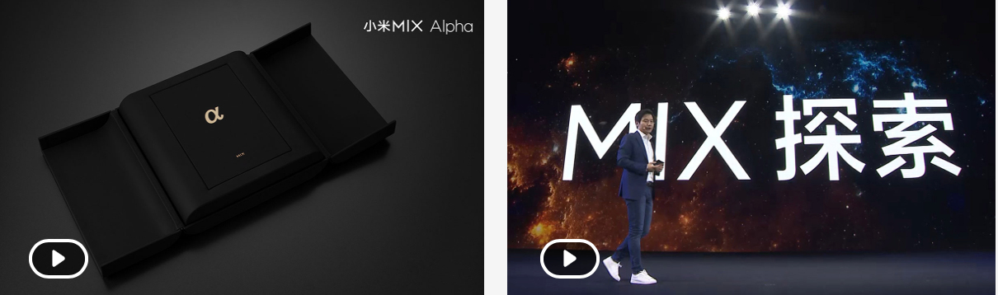
知识点导入
下面这幅图是小米官网下面的一部分网页，那么下图中的播放按钮和红框部分可以使用标准流布局或者浮动来实现吗？还记得我们说过的 两个元素叠在一起用什么呢？接下来我们一起学习一下吧！！！

Slide 5
知识点讲解
定位: 将盒子定在某一个位置，所以定位也是在摆放盒子，按照定位的方式移动盒子
定位 = 定位模式 + 偏移
定位模式用于指定一个元素在文档中的定位方式。偏移则决定了该元素的最终位置
定位模式: 定位模式决定了元素的定位方式
值 | 语义
static | 静态定位
relative | 相对定位
absolute | 绝对定位
fixed | 固定定位

Slide 6
知识点讲解
定位: 将盒子定在某一个位置，所以定位也是在摆放盒子，按照定位的方式移动盒子
定位 = 定位模式 + 偏移
定位模式用于指定一个元素在文档中的定位方式。偏移则决定了该元素的最终位置
边偏移: 定位的盒子移动到最终位置
值 | 示例 | 描述
top | top: 80px | 顶端偏移，定义元素相对于其父元素的上边线的距离
bottom | Bottom: 80px | 底部偏移，定义元素相对于其父元素的下边线的距离
left | Left:80px | 左侧偏移，定义元素相对于其父元素的左边线的距离
right | Right: 80px | 右侧偏移，定义元素相对于其父元素的右边线的距离

Slide 7
知识点讲解
静态定位:静态定位是元素的默认定位方式，就是无定位的意思。
语法:
选择器 { position: static;}
注意:
静态定位按照标准流特性摆放位置，它没有偏移
静态定位在布局时很少用得到

Slide 8
知识点讲解
相对定位:相对定位是元素在移动位置的时候，相对于它原来的位置来说的(自恋型)
语法:
选择器 { position: relative;}
注意:
移动位置的时候参照点事自己原来的位置
原来在标准流的位置继续占有，后面的盒子仍然以标准流的方式对待它。
相对定位没有脱标，它最典型的应用是给绝对定位当爹的…

Slide 9
知识点讲解
绝对定位:是元素在移动位置的时候，是相对于它祖先元素来说的(拼爹型)
语法:
选择器 { position: absolute;}
注意:
如果没有祖先元素或祖先元素没有定位，则以浏览器为准定位(Document文档)
如果祖先元素有定位(相对、绝对、固定定位),则以最近一级有定位的祖先元素为参考
绝对定位不再占有原先的位置(脱标)

Slide 10
知识点讲解
子绝父相:是我们学习定位的口诀，意思是子级是绝对定位的话，父级就要用相对定位
说明:
子级绝对定位，不会占有位置，可以放到父盒子里面的任何一个地方，不影响其他
父盒子需要加定位限制子盒子在父盒子内显示
父盒子布局时，需要占有位置，因此父盒子只能是相对定位。
总结:因为父级需要占有位置，因此是相对定位，子盒子不需要占有位置，则是绝对定位，当然，子绝父相也不是永远不变的，如果父元素不需要占有位置，子绝父绝也会愈大

Slide 11
知识点讲解
固定定位:是元素固定于浏览器可视区的位置。主要使用场景:当浏览器页面滚动时，元素的位置不会改变
语法:
选择器 { position: fixed;}
注意:
以浏览器的可视窗口为参照点移动元素。
跟父元素没有任何关系
不随着滚动条滚动
固定定位不再占有原先的位置。

Slide 12
知识点讲解
定位叠放次序:在使用定位布局时，可能会出现盒子重叠的情况，此时，可以使用z-index来控制盒子的前后次序(z轴)
语法:
选择器 { z-index: 1;}
注意:
数值可以是正整数、负数或0，默认是auto，数值越大，盒子越靠上
如果属性相同，则按照书写顺序，后来居上
数字后面不能加单位
只有定位的盒子才有index书写

Slide 13
知识点小结
问题 1:
定位方式有哪些？
问题 2:
绝对定位和浮动有什么异同点?
问题 3:
怎样让元素水平垂直居中？
问题 4:
定位叠放次序index的特点?

Slide 14
元素的显示与隐藏

Slide 15
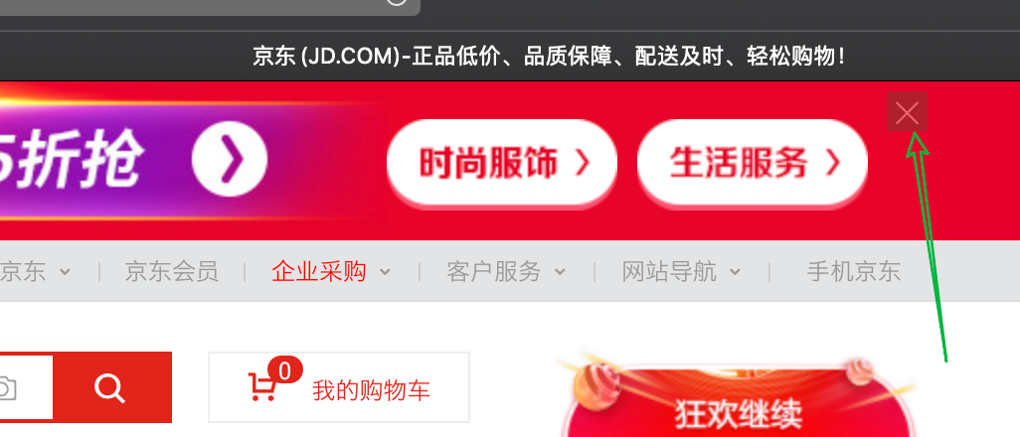
知识点导入
用:类似下面的图片中所展示的网站广告，当我们点击关闭就不见了，但是我们重新刷
新页面，会重新出现！！那这是怎么做到的呢？

Slide 16
知识点讲解
元素的显示和隐藏: 所谓的元素的显示和隐藏就是利用CSS属性来控制元素在页面中隐藏或显示出来。共有三种方法:
display显示隐藏
visibility显示隐藏
overflow溢出显示隐藏

Slide 17
知识点讲解
display属性: 用于设置一个元素如何显示 ，隐藏元素后，不再占有原来的位置。
后面应用非常广泛，搭配JS可以做很多网页特效
display: none; 隐藏元素
display: block; 除了转换为块级元素外，同时还有显示元素的意思。

Slide 18
知识点讲解
visibility属性: 用于指定一个元素应可见还是隐藏 。visibility隐藏元素后，继续占有原来的位置。
visibility: visible; 元素可看见
visibility: hidden; 隐藏元素想要原来位置

Slide 19
知识点讲解
overflow属性: 指定了如果内容溢出一个元素的框(超过其指定高度和宽度)时，会发生什么？
overflow: visible 不剪切内容也不添加滚动条
overflow: hidden不显示超过对象尺寸的内容，超出的部分隐藏掉
overflow: scroll 不管超出内容否，总是显示滚动条
overflow: auto 超出自动显示滚动条,不超出不显示滚动条
注意:
如果有定位的盒子，请慎用overflow:hidden 因为它会隐藏多余的部分
一般情况下，不要让溢出的内容显示出来，因为溢出部分会影响布局

Slide 20
知识点小结
问题 1:
display属性的作用是什么？保留位置吗？
问题 2:
visibility属性的作用是什么？保留原来位置吗？
问题 3:
overflow属性的作用是什么？

Slide 21
CSS中的精灵图

Slide 22
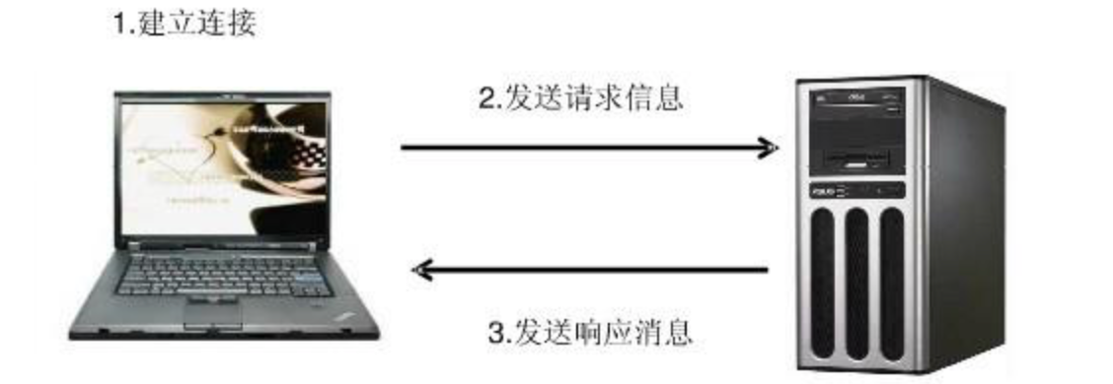
知识点导入
一个网页中往往会应用很多小的背景图作为修饰，当网页中的图像过多时，服务器就
频繁的接收和发送请求图片，造成服务器请求压力过大，这将大大降低页面的加载速
度。因此，为了有效减少服务器接收和发送请求的次数，提高页面的加载速度，出现
了CSS精灵技术(也称为雪碧图) 其实就是将网页中的小图标整合到大图中，让服务器
请求一次就可以啦！！是不是很神奇呢？下面我们来学习一下

Slide 23
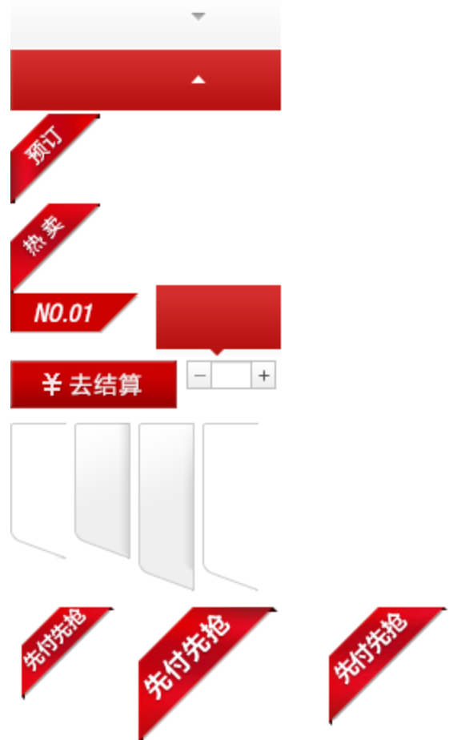
知识点讲解
以下是我们线上网站的精灵图: 大家可以看到，很多小的图标都被放在一张图里了

Slide 24
知识点讲解
使用精灵图核心步骤:
精灵图技术主要针对背景图片使用。
移动背景图片位置，此时可以使用background-position
移动的距离就是这个目标图片的X和Y坐标。
因为一般情况下都是往上往左移动，所以数值是负值
使用精灵图的时候需要精确测量，每个背景图片的大小和位置

Slide 25
知识点小结
问题 1:
为什么要使用精灵图？
问题 2:
在项目中使用精灵图需要哪些属性？
问题 3:
我们怎么应用精灵图中的某个图片到项目中?
问题 4:
精灵图是怎么得到的？是我们自己做的吗？

Slide 26
CSS中的字体图标

Slide 27
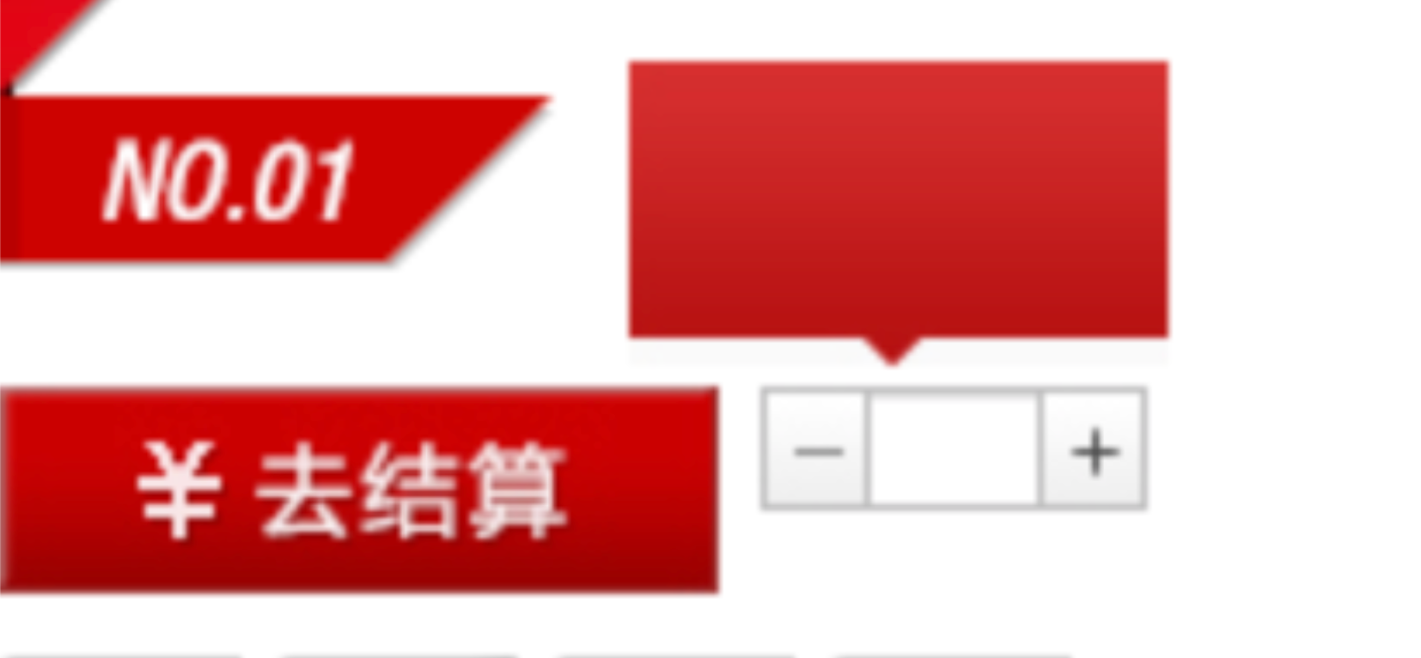
知识点导入
在前面我们学习了精灵图，精灵图的优点是可以减少请求，降低服务器的压力。但是精灵图的缺点也同样显著。首先图片文件还是比较大的，另外图片本身放大或缩小会失真，最主要的是图片制作完毕想要更换特别麻烦。为了解决以上问题，怎么办呢？

Slide 28
知识点讲解
字体图标: 字体图标是一种方便高效的图片使用方式，展示的是图标，本质属于字体。也称为图标字体。
轻量级: 一个字体图标要比一系列的图像小。一旦字体加载，图片就会立即渲染。
灵活性: 本质其实是文字，可以很随意的改变颜色、加阴影、透明等效果
兼容性: 几乎支持所有的浏览器，可以放心使用
减少了服务器的请求次数
注意:
字体图标不能替代精灵图，只是对图标部分技术的提升和补充。
图标色彩单一用字体图标，图标色彩比较多用精灵图。

Slide 29
知识点讲解
字体图标的使用步骤:
字体图标的下载
字体图标的引入(引入到我们html页面中)
字体图标的追加(以后添加新的小图标)
字体图标的下载:
icomoon字体图标库 http://icomoon.io
iconMoon这个网站中字体图标很多，非常全面，主要是它允许用户选择需要的图标，
使它们成统一字型。
阿里iconfont字体图标库 http://www.iconfont.cn
iconfont是现在最好的一个字体图标库，包含了国内大部分网站的字体图标，另外还可
以使用AI制作图标上传生成。

Slide 30
知识点讲解
字体图标文件格式:
不同浏览器所支持的字体格式是不一样的，字体图标之所以兼容，就是因为包含了主流浏览器支持的字体文件。
TureType(.ttf)格式.ttf字体是Windows和Mac的最常见的字体，支持这种字体的浏览器有IE9+、Firefox3.5+、 Chrome4+、Safari3+、Opera10+、iOS Mobile、Safari4.2+;
Web Open Font Format(.woff)格式woff字体，支持这种字体的浏览器有IE9+、Firefox3.5+、Chrome6+、 Safari3.6+、Opera11.1+;
Embedded Open Type(.eot)格式.eot字体是IE专用字体，支持这种字体的浏览器有IE4+;
SVG(.svg)格式.svg字体是基于SVG字体渲染的一种格式，支持这种字体的浏览器有Chrome4+、Safari3.1+、 Opera10.0+、iOS Mobille safari3.2+

Slide 31
知识点小结
问题 1:
为什么要使用字体图标？
问题 2:
在项目中使用字体图标的步骤？
问题 3:
如何追加新的字体图标到项目中?
问题 4:
我们自己能做字体图标吗？

Slide 32
